Slide 1
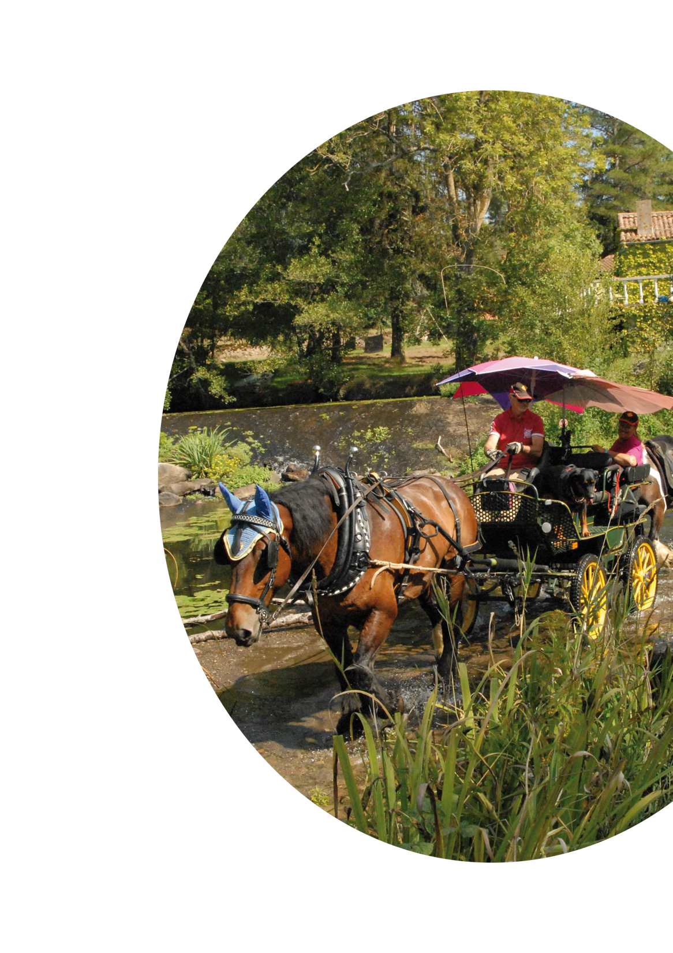





Rassemblement
EquiLiberté
juillet 2024

Slide 2


Slide 3

SOMMAIRE
  Un RASSEMBLEMENT NATIONAL, qu’est-ce-que c’est ? P3
  UN PROGRAMME DE FÊTE P4
  TROIS MAÎTRES D’ŒUVRE P5
  EQUILIBERTÉ NATIONAL P6
  EQUILIBERTÉ 79 P10
  AIRVAULT et la COMMUNAUTÉ de COMMUNES AIRVAUDAIS-VAL du THOUET P1
3

Slide 4

Un RASSEMBLEMENT NATIONAL
Qu’est-ce-que c’est ???
Une histoire qui perdure à
travers la France depuis 2003 :
2023 sera le 20ème anniversaire
(voir historique page 9)
350 chevaux,
de toutes races,
en moyenne
De 400 à 500 cavaliers
et des meneurs issus
de tout le territoire français
Une grande fête :
Des animations et spectacles ouverts à tout public permettant un mixage de population et la découverte de la pratique de la randonnée
Une manifestation actrice
pour le développement local :
circuits d’approvisionnement courts
Un tourisme vert
avec un souci
d’éco-randonnée
Un coup d’accélérateur
pour le tourisme équestre
Des exposants
Un défilé
à travers la ville
Des baptêmes poneys
Un partenariat constructif
avec les collectivités :
locales, départementales
et régionales
4

Slide 5
Un PROGRAMME de FÊTE
Jeudi 25
Vendredi 26
Accueil randonneurs
Distribution cadeaux
Programme
Dîner
Petits déjeuners
Départ rando
Visites patrimoine
Marché artisans
Inauguration
Spectacle équestre
Visite paddocks
Baptêmes poneys
Dîner dansant
Samedi 27
Dimanche 28
Petits déjeuners
Défilé des randonneurs
Visites patrimoine
Marché artisans
Visites paddocks
Baptêmes poneys
Spectacle équestre
Dîner Food Trucks
Concerts
Petits déjeuners
Départ rando
Visites patrimoine
Marché artisans
Visite paddocks
Dîner
Lundi 29: départ randonneurs
5

Slide 6
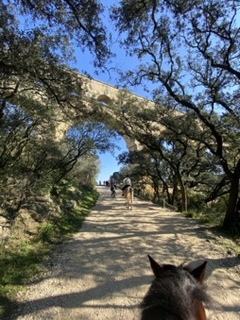


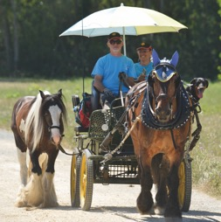


TROIS MAÎTRES D’ŒUVRE
13 fédérations
220 associations
2200 adhérents
15 associations
3 professionnels
200 adhérents
La Commune d’Airvault
La Communauté
de Communes Airvaudais-Val du Thouet
Avec le soutien du Conseil départemental
6

Slide 7

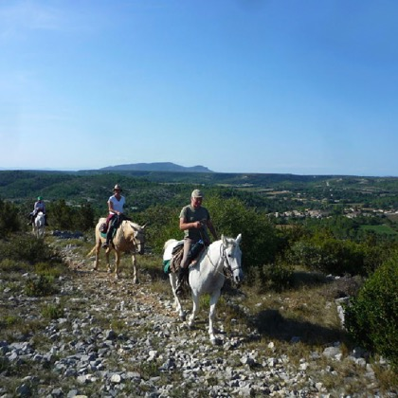

ÉQUILIBERTÉ NATIONAL
UNE FORCE COMMUNE
POUR LE TOURISME ÉQUESTRE
Depuis 2002,
une histoire nationale, départementale
et locale
la création et l’entretien des chemins
la mise en valeur de son réseau d’hébergeurs d’étapes : Les Relais Amis
la défense judiciaire et administrative
des chemins
et des randonneurs
plusieurs centaines d’itinéraires répertoriés et classés en catégories : ”Journée”,
”Week-end ”, ”Voyage” et ”Grand Voyage” téléchargeables gratuitement sur le site EquiChemins
7

Slide 8


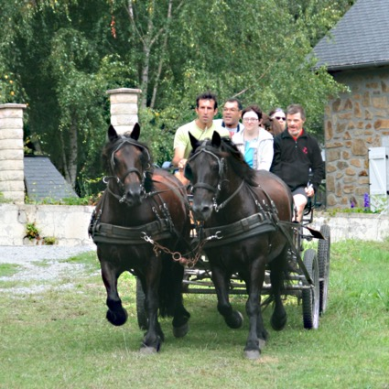
ÉQUILIBERTÉ NATIONAL
UN RÉSEAU
Des fédérations départementales, des associations locales, des professionnels et des indépendants
des rencontres
à travers les randonnées
des associations et fédérations départementales
une collaboration avec
un assureur national : l’accès de tous à la randonnée, à des tarifs compétitifs grâce à la mutualisation
des relations
inter-associative
à tous niveaux
des partenariats
avec le CODEVER
et l’IFCE
des partenariats avec les collectivités locales, départementales et régionales
8

Slide 9
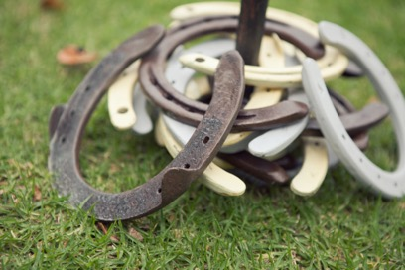
Les RASSEMBLEMENTS
2024 : 20ème ANNIVERSAIRE
Le rassemblement EquiLiberté national est organisé dans divers territoires afin de faire découvrir le territoire national.
Il est coorganisé entre EquiLiberté National et une Fédération Départementale ou une Association Locale qui en fait la demande.
Les partenaires institutionnels sont partie prenante au sein de la manifestation.
2024
Airvault
(Deux-Sèvres)
2022
Moncontour
(Vienne)
2021
St-Père-en-Retz
(Loire-Atlantique)
2019
St-Laurent-Médoc
(Gironde)
2018
Mézières-en-Brenne
(Indre)
2017
Vimoutiers
(Orne)
2016
St-Aigulin
(Charente-Maritime)
2015
St-Pourçain-sur-Sioule
(Allier)
2014
Ponlat-Taillebourg
(Ariège )
2013
La Souterraine
(Creuse)
2012
Gramat
(Lot)
2011
St-Vidal
(Haute-Loire)
2010
Thouars
(Deux-Sèvres)
2009
Richelieu
(Indre-et-Loire)
2008
St Palais
(Pyrénées-Atlantiques)
2007
Briançon
(Hautes-Alpes)
2006
Langonnet
(Morbihan)
2005
Ecommoy
(Sarthe)
2004
Mézières-en-Brenne
(Indre)
2003
Cognac
(Charente)
9

Slide 10



ÉQUILIBERTÉ 79
ORIGINE
Une HISTOIRE
Le 06 octobre 2001
Une association, l’UDRE : Union Départementale Des Randonneurs Équestres, voit le jour. Elle comprend sept associations de randonneurs et des individuels, presque tous propriétaires de leurs chevaux … tous passionnés de rando avec leurs chevaux
Les racines d' EquiLiberté Nationale
Très vite, des réunions s'organisent dans le grand ouest. Ce sera la création des bases de la fédération Nationale EquiLiberté officialisée en Assemblée Générale constitutive en avril 2004. Une grande fierté pour notre union départementale UDRE 79. Chaque fédération départementale se fera l'ambassadrice de la marque EquiLiberté sur son territoire.
Un second baptême : de l'UDRE 79 à EquiLiberté 79
Nous avons progressivement mis en avant le nom d'EquiLiberté 79 pour faire poids avec notre fédération EquiLiberté National.
10

Slide 11
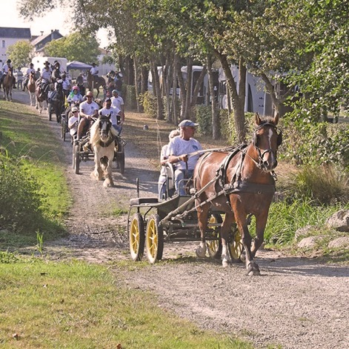
ÉQUILIBERTÉ 79
Une MISSION
Animer le territoire
Élargir le réseau avec les relations institutionnelles
Créer et
faire vivre
un réseau
Créer et entretenir
des circuits
sur tout le territoire
Soutenir les associations, les indépendants
et les professionnels du Tourisme Équestre
11

Slide 12










ÉQUILIBERTÉ 79
LA VIRÉE rassemblement départemental
Principe : faire découvrir les richesses géographiques et patrimoniales du département. La Virée est une manifestation itinérante à travers les Deux-Sèvres (site différent chaque année). Elle est organisée par EquiLiberté 79 et/ou une des associations locales adhérente. Municipalités, Communautés de communes et Conseil Départemental sont parties prenantes de cet événement.
La Virée fait travailler tous les acteurs locaux avec une préoccupation d’éco randonnée : circuits d’approvisionnements courts (traiteurs, vétérinaires, maréchaux ferrants, boulangerie … marché local), économie des déchets : vaisselle non jetable …
La Virée réunit depuis plusieurs années 120 à 150 randonneurs équestres issus de 14 à 18 départements du grand ouest mais aussi de L’Eure, de la Seine-et-Marne et de la Nièvre.
Chaque année des randonneurs nous contactent pour revenir randonner en Deux-Sèvres.
12

Slide 13
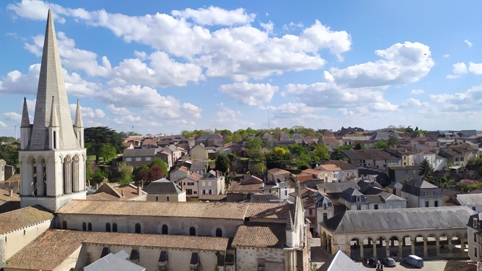
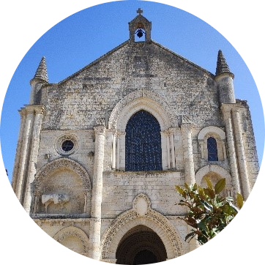
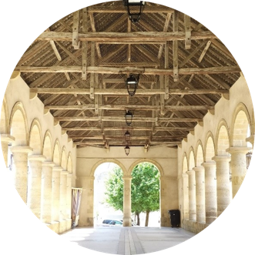
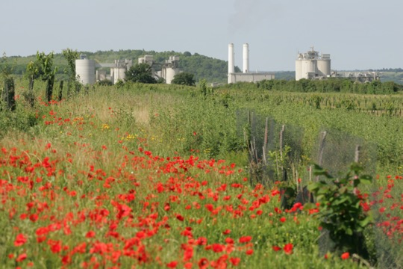
AIRVAULT
PARTENAIRE d’EQUILIBERTÉ 79
POUR la 3ème FOIS
Située dans les Deux-Sèvres, à mi-chemin entre le Futuroscope, le Marais Poitevin et le Puy du Fou, Airvault est nichée au cœur de la Vallée du Thouet, entre pays granitique et pays calcaire.
Labélisée Petite Cité de Caractère®, la cité aux 3300 habitants, séduit par sa richesse patrimoniale et son cadre de vie privilégié. La ville s’est construite autour de l’abbaye fondée au Xe siècle par Aldéarde d’Aulnay, Vicomtesse de Thouars.
Depuis les halles qui accueillent le marché du samedi matin, les ruelles médiévales mènent au Vieux Château, qui domine le bourg depuis le XIIIe siècle.
Au XIXe siècle Airvault se modernise. L’industrie se développe avec l’arrivée du chemin de fer et la construction de fours à chaux. En 1919, une cimenterie s’installe au sud de la Commune. Elle se modernise aujourd'hui grâce à un projet de plus de 285 millions d’euros d’investissement, afin d’être à la pointe en terme de décarbonation et d’écologie.
Forte de cette économie dynamique, principalement orientée vers l’industrie et le transport, la commune d’Airvault bénéficie de nombreux commerces et services de proximité.
13

Slide 14
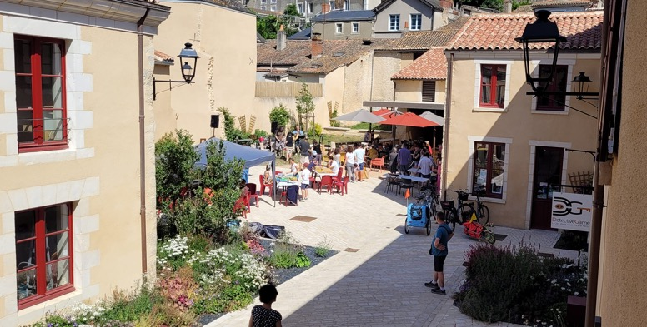
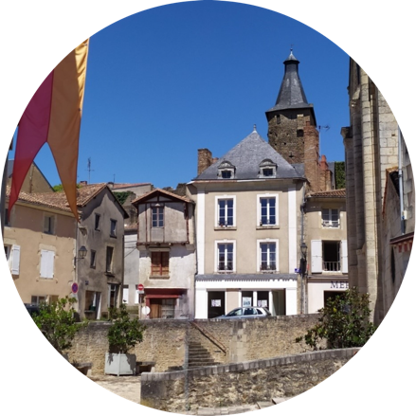
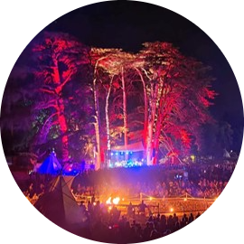
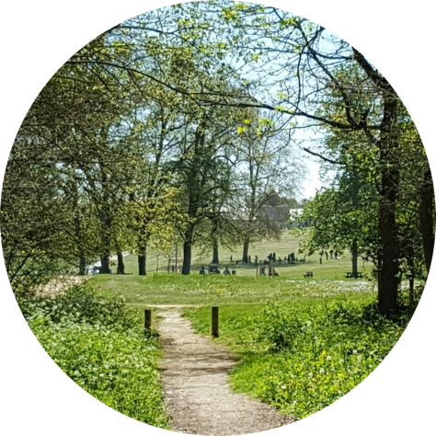
En 2021, l’ouverture du Vieux Relais, ancienne auberge du XVIIe siècle, lance la redynamisation du centre ville. Entièrement restauré, le site accueille l’Office de Tourisme, des loges à destination d’artisans d’art ainsi qu’un espace de restauration-bar. Des manifestations y sont régulièrement organisées : fête la musique, animations d’avant Noël, soirée jeux… principalement portées par des associations.
La Petite Cité de Caractère® bénéficie d’une forte dynamique associative qui participe à l’animation du territoire par l’organisation d’évènements sportifs et culturel d’ampleur. Chaque été trois festivals ponctuent ainsi la saison : Musiques et Danses du Monde, Le Rêve de l’Aborigène et Les Murs ont des Oreilles.
Ces évènements sont accueillis en cœur de ville ou dans l’écrin de verdure du Domaine de Soulièvres, à proximité du Thouet, sous les cèdres centenaires.
C’est également dans ce cadre naturel préservé que la commune a eu le plaisir d’accueillir en 2015 et 2022 deux éditions du rassemblement départemental d’ÉquiLiberté 79.
Aussi c’est avec joie que nous recevrons EquiLiberté pour cette édition nationale de 2024 !
14

Slide 15
Contacts
Maryse Ducrot : 06 75 08 38 09
Bernard Giret : 06 85 66 55 84
Baptiste Richard : 06 79 93 24 05

